Slide 1
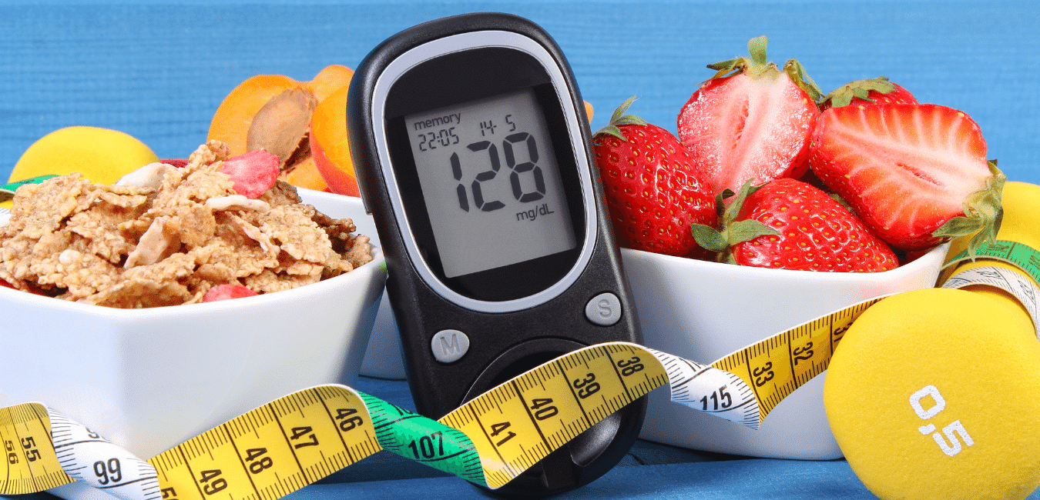
FET 445 VERİ MADENCİLİĞİ
DİYABET HASTALARININ YENİDEN YATIŞ TAHMİNİ
İNSÜLİN AVCILARI
Youtube Linki : https://www.youtube.com/watch?v=M5w96sgw3JM
Eslem Berra Özel – 22040301016
Esma Betül Kocaahmet - 21040301052
Esma Gelebek – 22040301063
Şevval Öveyik - 22040301034
20.12.2025

Slide 2
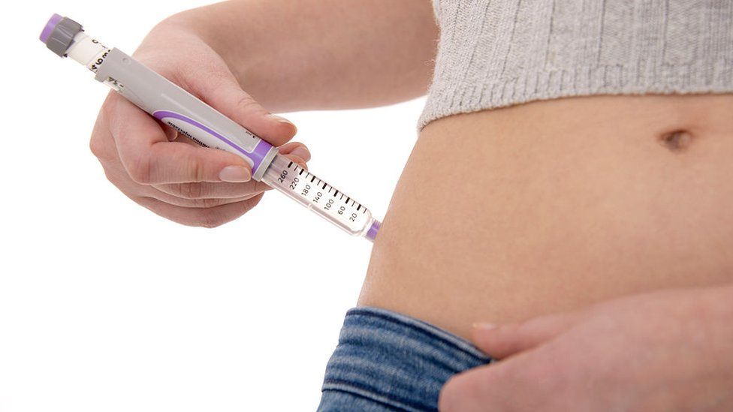
PROBLEM TANIMI
Bu proje, diyabet hastalarının taburcu olduktan sonraki 30 gün içinde yeniden hastaneye yatış yapma olasılığını tahmin etmeyi amaçlamaktadır. Yeniden yatışlar, sağlık hizmeti kalitesi ve maliyet yönetimi açısından kritik bir göstergedir ve diyabet gibi kronik hastalıklarda sık görülmektedir. Çalışmanın amacı, yalnızca tahmin performansı yüksek değil, aynı zamanda klinik olarak yorumlanabilir bir model geliştirerek riskli hastaların erken tespitine ve hasta bakım kalitesinin artırılmasına katkı sağlamaktır.

Slide 3
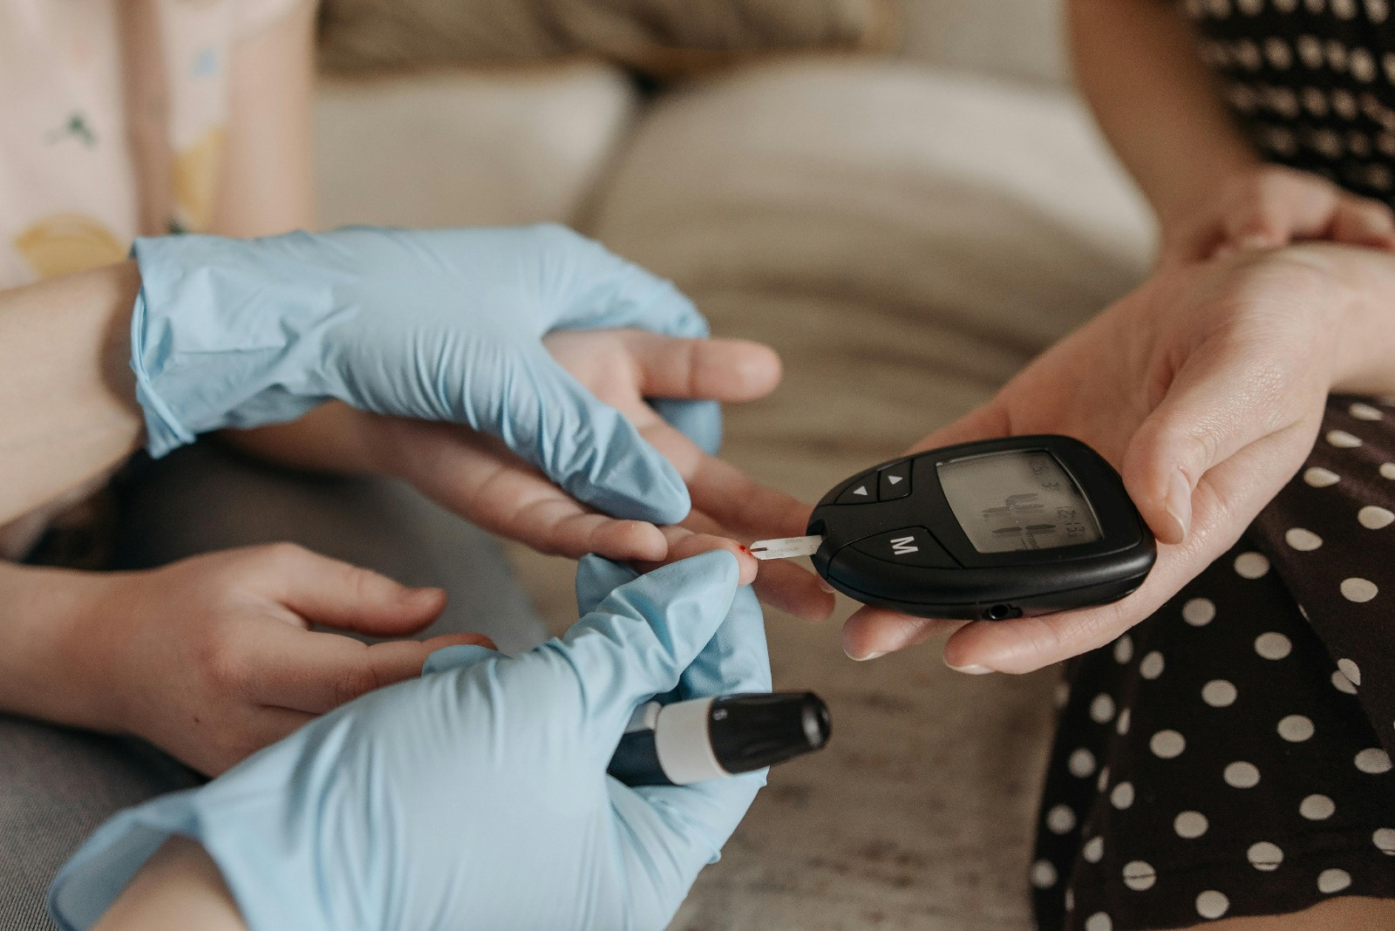
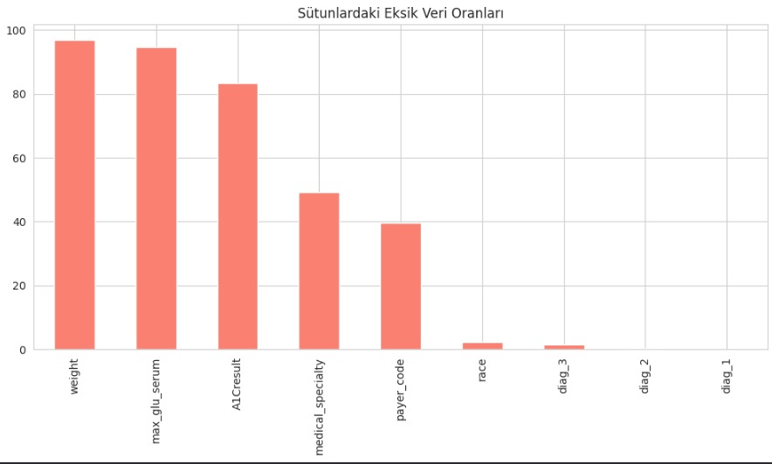
VERİ SETİ AÇIKLAMASI
Bu çalışma kapsamında kullanılan veri seti, 1999–2008 yılları arasında Amerika Birleşik Devletleri’ndeki 130 farklı hastaneden toplanmış ve diyabet hastalarına ait 10 yıllık klinik kayıtları içermektedir. Veri setinin temel amacı, hastaların hastaneden taburcu edildikten sonraki 30 gün içinde tekrar hastaneye yatırılıp yatırılmayacağını (readmission) tahmin etmektir. Toplamda yaklaşık 101.766 gözlem ve 50 özellikten oluşan veri seti, hem kategorik hem de sayısal değişkenleri içeren karmaşık bir yapıya sahiptir. Kategorik özellikler arasında hastaların ırkı, cinsiyeti, yaş grubu (10’ar yıllık aralıklarla), tanı kodları (ICD-9) ve kullanılan ilaç türleri (metformin, insülin vb.) yer alırken; sayısal özellikler arasında hastanede kalış süresi, yapılan laboratuvar test sayısı, kullanılan ilaç sayısı ve acil servis başvuru sayısı bulunmaktadır.
VERİ SETİ LİNKİ : https://figshare.com/articles/dataset/Diabetes_130-US_hospitals_for_years_1999-2008_Data_Set_Raw/25429204?file=45110029

Slide 4
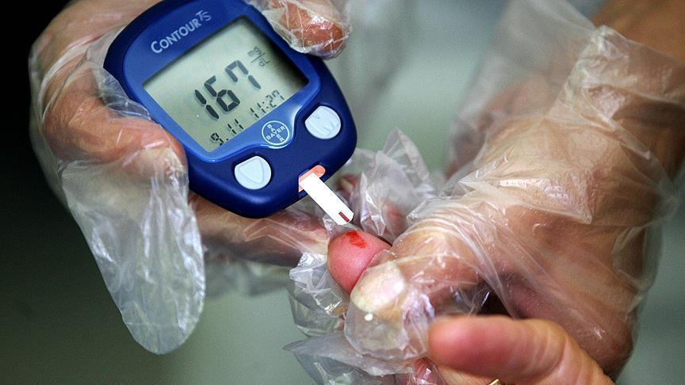
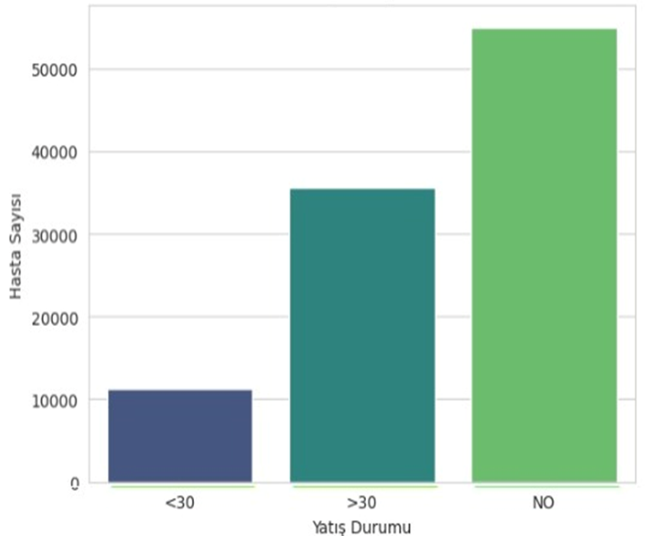
VERİ SETİ AÇIKLAMASI
Hedef değişken olan readmitted sütunu, “<30” (30 günden kısa sürede tekrar yatış), “>30” (30 günden uzun sürede tekrar yatış) ve “No” (tekrar yatış yok) olmak üzere üç sınıftan oluşan bir sınıflandırma problemidir. Ancak veri seti sınıf dağılımı açısından dengesizdir; “No” sınıfı verinin yaklaşık %54’ünü, “>30” sınıfı yaklaşık %35’ini oluştururken, klinik açıdan en kritik sınıf olan “<30” grubu yalnızca %11 civarındadır. Bu dengesizlik nedeniyle modelleme sürecinde azınlık sınıfının doğru tahmin edilebilmesi için SMOTE gibi dengeleme tekniklerinin kullanılması ve başarı değerlendirmesinde doğruluk yerine F1-Score ve AUC-ROC gibi metriklere odaklanılması gerekmektedir.

Slide 5

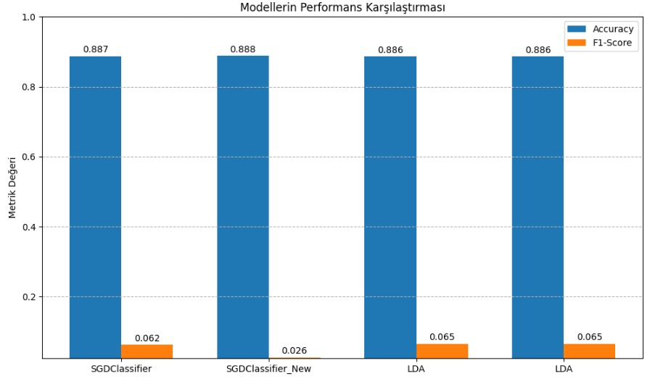
TEMEL FİKİR VE TASARIM KARARLARI
Projenin temel fikri, diyabet hastalarının taburcu sonrası ilk 30 gündeki yeniden yatış risklerini tahmin ederek sağlık hizmetlerinde proaktif bir karar destek mekanizması oluşturmaktır. Tasarım sürecinde alınan en stratejik karar, problemi sadece istatistiksel bir tahmin değil, klinik önceliği olan bir ikili sınıflandırma yapısı olarak kurgulamaktır. Model başarısını değerlendirirken genel doğruluğun (Accuracy) yanı sıra, sağlık alanındaki kritik hata payını minimize etmek adına Duyarlılık (Recall) ve F1-Skoru metriklerine öncelik verilmiştir. Bu tercih, özellikle "yüksek riskli" hastaların yanlışlıkla düşük riskli olarak sınıflandırılmasını (Yanlış Negatifleri) en aza indirmeyi ve klinik açıdan güvenilir bir model geliştirmeyi projenin ana odağına yerleştirmiştir. Ayrıca, veri setindeki sınıflar arası sayısal dengesizliği aşmak için benimsenen "Sınıf Ağırlıklandırma" stratejisi, modelin sadece çoğunluk grubunu değil, nadir fakat kritik olan riskli vakaları tespit etme kabiliyetini artırmak amacıyla bir temel tasarım standardı olarak belirlenmiştir.

Slide 6

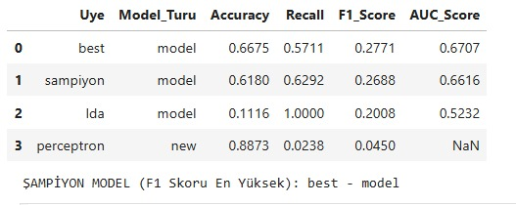
TEMEL FEATURE ENGİNEERİNG VE FEATURE EXTRACTION TEKNİKLERİ
Proje sürecinde veri kalitesini ve modelin ayırt edici gücünü artırmak amacıyla kapsamlı bir veri mühendisliği stratejisi izlenmiştir. İlk olarak, readmitted değişkeni 30 gün kriterine göre yeniden yapılandırılarak "Yüksek Risk" (1) ve "Düşük Risk" (0) olarak etiketlenmiş; binlerce karmaşık ICD-9 tanı kodu ise klinik olarak anlamlı 9 temel kategoriye indirgenerek verideki gürültü temizlenmiştir. Eksik veriler ve hatalı "0" değerleri, veri dağılımını korumak adına hedef değişkene göre medyan değerleriyle tamamlanmıştır. Kategorik değişkenler One-Hot Encoding yöntemiyle sayısal vektörlere dönüştürülürken, sayısal özellikler aykırı değerlerin etkisini minimize eden RobustScaler ile ölçeklendirilmiştir. Son olarak, veri setindeki belirgin sınıf dengesizliği, azınlıkta kalan riskli gruba 4.48 gibi yüksek bir ağırlık atayan stratejik sınıf ağırlıklandırma (Class Weighting) tekniğiyle giderilerek, modelin kritik vakaları tespit etme hassasiyeti en üst düzeye çıkarılmıştır.

Slide 7

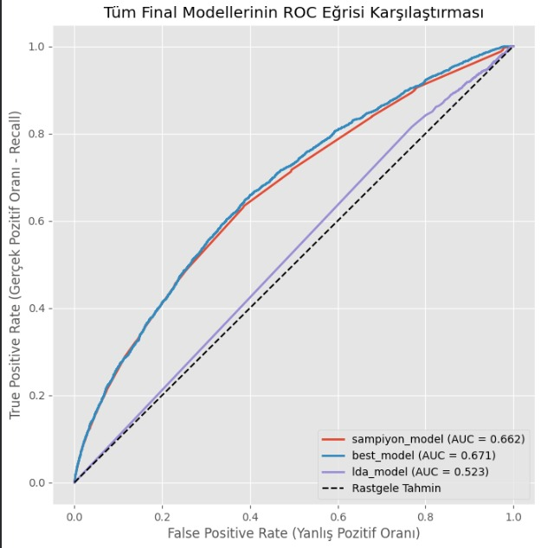
BEST MODEL
Model Geliştirme Yaklaşımları: Veri setindeki biyolojik olarak hatalı "0" değerleri, hedef değişkene göre gruplandırılarak medyan ile doldurulmuş ve aykırı değerler temizlenerek veri kalitesi artırılmıştır. Veriler, uç değerlere duyarlı olan RobustScaler ile ölçeklendirilmiş; modelin genelleme yeteneği ise 10-Katlı Çapraz Doğrulama (10-Fold CV) yöntemiyle doğrulanmıştır.Hiperparametre Optimizasyonu: Model performansını maksimize etmek için GridSearchCV tekniği kullanılarak sistematik parametre taraması yapılmıştır. Bu süreçte, modelin hesaplama kararlılığını sağlayan ve verinin varyansını dengeleyen "var_smoothing" parametresi optimize edilerek, olasılık temelli tahmin gücü en üst seviyeye çıkarılmıştır.Kullanılan Özellik Seti (Feature Set): Tahminleme süreci, diyabet teşhisinde kritik öneme sahip 8 temel değişken üzerine kurulmuştur:Klinik Veriler: Glikoz, İnsülin, Kan Basıncı, Vücut Kitle İndeksi (BMI), Cilt Kalınlığı.Demografik ve Genetik: Yaş, Hamilelik Sayısı, Diyabet Soyağacı Fonksiyonu.

Slide 8
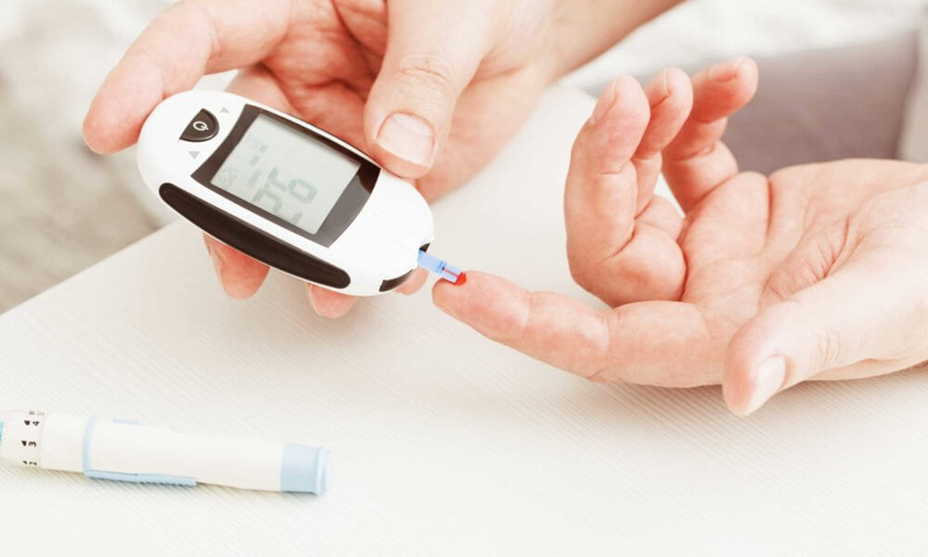
SONUÇ VE DEĞERLENDİRME
Proje çalışmaları sonucunda, Diabetes 130-US hospitals for years 1999-2008 Data Set Raw veri seti üzerinde yapılan denemeler arasında Gaussian Naive Bayes modeli en yüksek performansı sergileyerek diyabet riskini tahmin etmede en başarılı algoritma olarak kaydedilmiştir. Süreç boyunca edinilen en önemli teknik tecrübe; hatalı girilen "0" değerlerinin medyan ile doldurulması ve aykırı değerlerin temizlenmesi gibi veri ön işleme adımlarının, modelin tahmin gücünü doğrudan artırdığıdır. Ayrıca, 10-Katlı Çapraz Doğrulama (Cross-Validation) kullanımı sayesinde modelin başarısının tesadüfi olmadığı ve farklı veri örneklemlerinde de tutarlı sonuçlar ürettiği kanıtlanmıştır. Bu çalışma, tıbbi teşhis süreçlerinde veri kalitesinin ve verinin istatistiksel dağılımına uygun model seçiminin ne denli kritik olduğunu açıkça ortaya koymuştur.

